Slide 1
Protocolo I²C
O protocolo I²C foi desenvolvido pela Philips em 1996.
Veio para ficar pois este permite uma boa modelarização das comunicações
Baixo tempo e custo de desenvolvimento de dispositivos.
Grande flexibilidade no funcionamento
Consome pouca corrente, e sendo bastante imune a ruídos.

Slide 2
O barramento é conhecido por utilizar apenas dois fios para comunicação entre vários dispositivos eletrônicos
Mestre e escravos na rede
Suporta até 128 escravos na rede.
Protocolo Serial Sincrono

Slide 3
Duas vias de comunicação: serial data (SDA) e serial clock (SCL), ambas bidirecionais, conectadas ao positivo da fonte de alimentação através de um resistor de pull-up. Enquanto o barramento está livre ambas as linhas ficam em nível lógico alto.
A taxa de transferência máxima é de 100kbit/s no modo padrão (standart), ou 400kbit/s no modo rápido (fastmode).
Informação de carry entre dispositivos conectados.
Todo dispositivo possui um endereço único no barramento, independente de sua natureza.

Slide 4
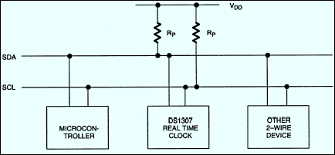
Rede

Slide 5
Dispositivos suportados
LCD
Teclado
Memória
Expansor de I/O
RTC
A/D Externo
DAC Externo

Slide 6
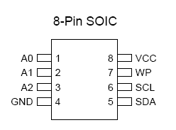
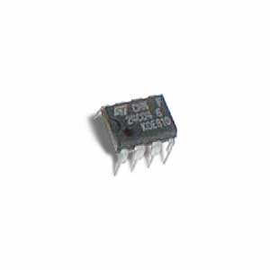
Memória 24c04
Suporta Protocolo I2C
Funciona como a memória interna do PIC
4K de memória

Slide 7
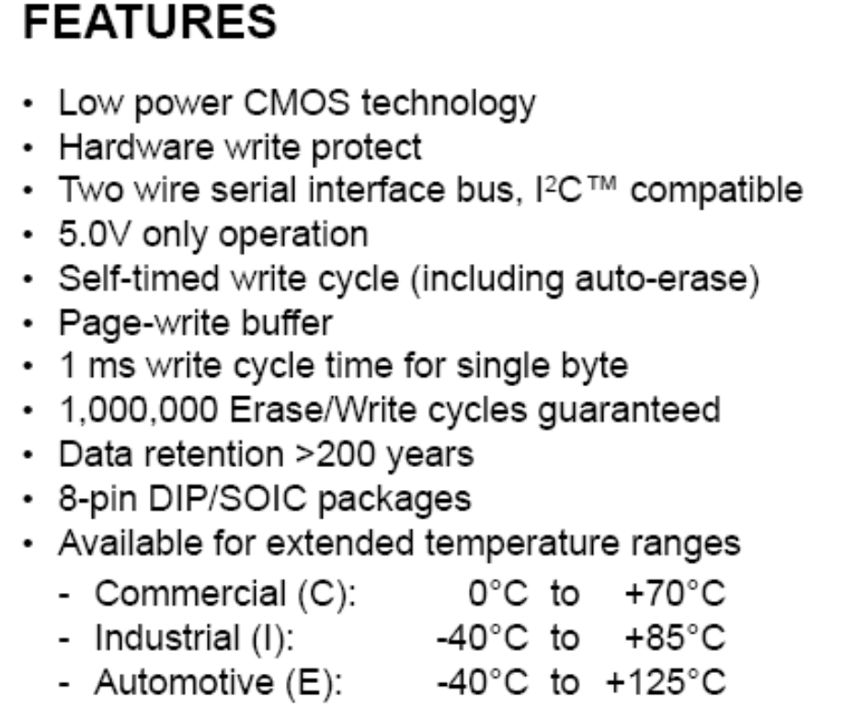
Caracteristicas

Slide 8
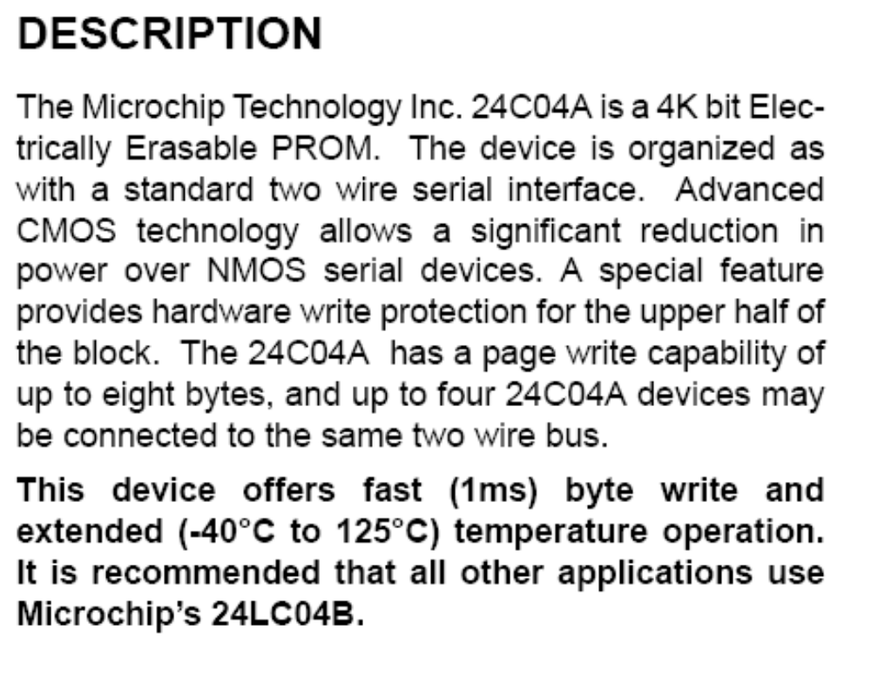

Slide 9
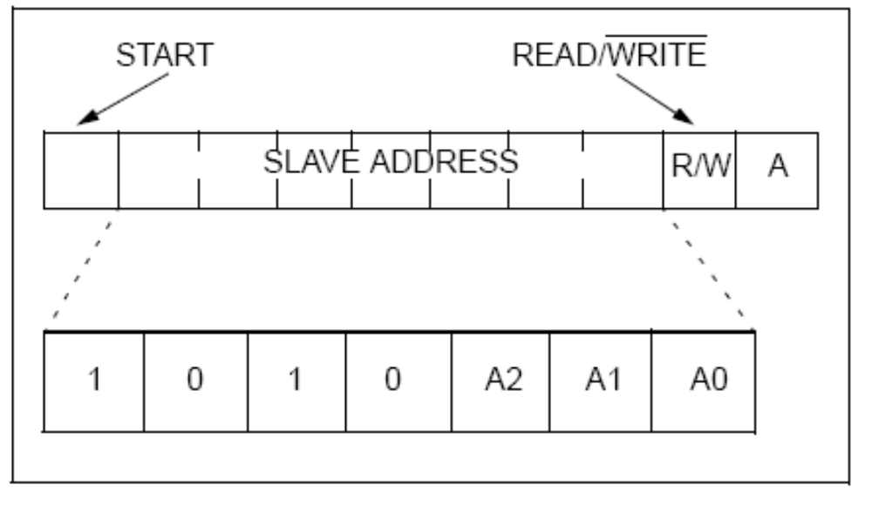
Protocolo I2C para 24C04

Slide 10
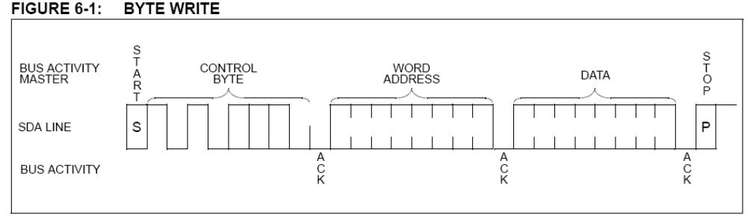

Slide 11
